Slide 1

에 덴 폴
낙원실격
2023 제 2회 테트리스 게임톤 제출작 | 2023125005 김동현

Slide 2
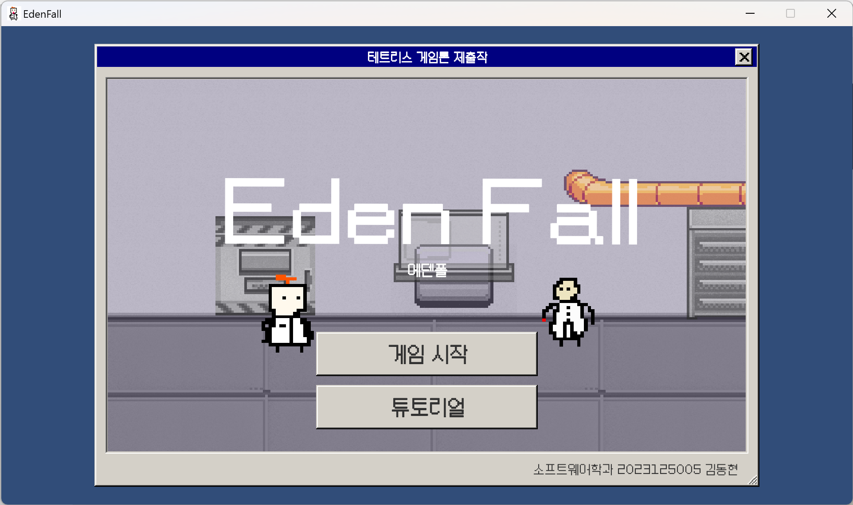
장르: 인터렉티브 노벨
플레이타임: 약 25 ± 10 분 (깁니다)
MS WINDOWS
키보드 조작
게임 컨트롤러 플레이 지원 (권장)
XBOX 레이아웃에 최적화

Slide 3

정신을 차려보니 ‘관념화 장치’ 에 의해 꿈속 세계에 떨어진
‘E박사’와 대학원생 ‘알렉스’.
엔더슨 화학 연구소를 이끌던 E박사가 기억을 잃은 것도
모자라 보관된 물질들이 모두 괴물이 되어버렸다!
‘기억의 조각’을 찾아 E박사의 기억을 되찾고,
모든 ‘관념화 열쇠’를 모아 꿈속 세계를 탈출하라!
이 일의 원흉인 사악한 ‘짐나르다 베임’이라면
모든 것을 알고있을 것이다….

Slide 4
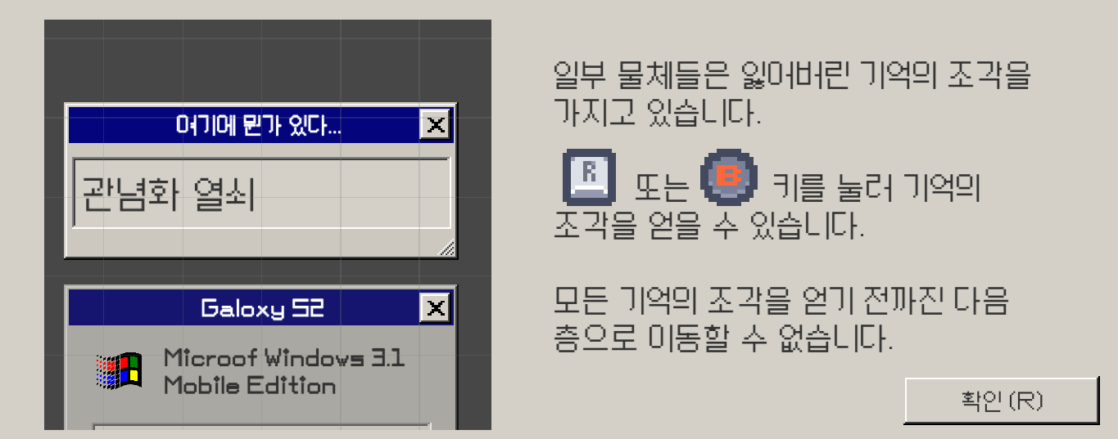
곳곳에 흩어진 E박사의 기억의 조각을 찾아
엔더슨 화학 연구소에서 무슨 일이 있었는지
알아내세요!

Slide 5


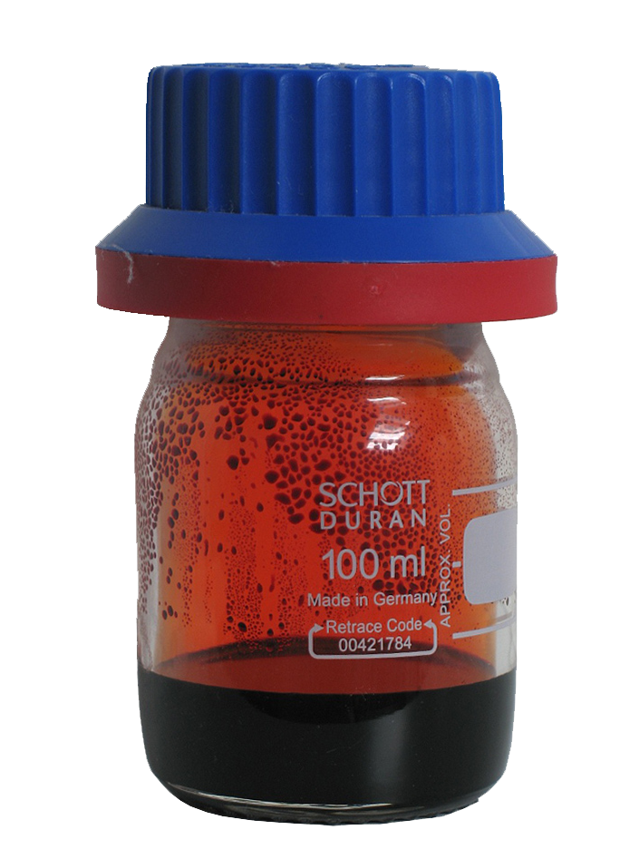
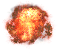


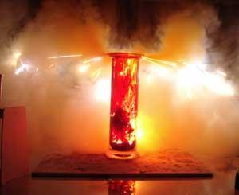
‘관념화’되어 괴물이 되었어도
화학물질은 화학물질입니다.
적절한 화학물질을 이용해 화학반응을 일으키세요!
+
→
2Al + 3Br₂ → 2AlBr₃

Slide 6




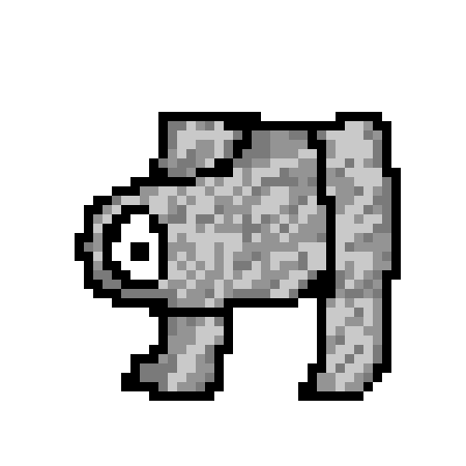
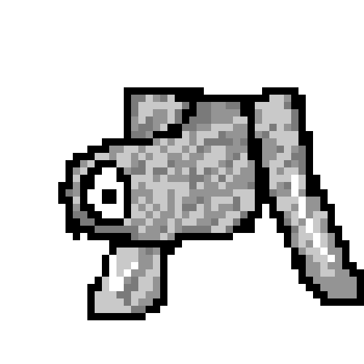
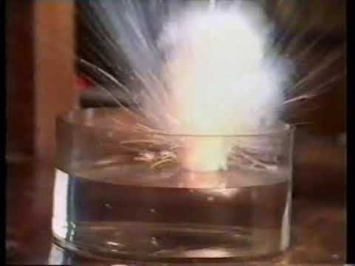
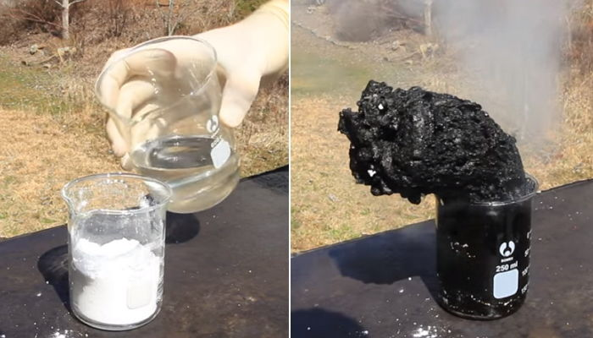







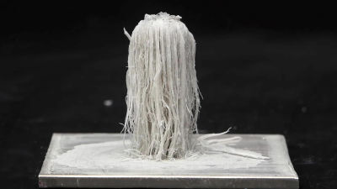







알루미늄?
브로민 → 발화
루비듐
물 → 폭발
각설탕!?
황산 → 탈수
그리고 다시, 알루미늄 _ 수은 → 아말감

Slide 7


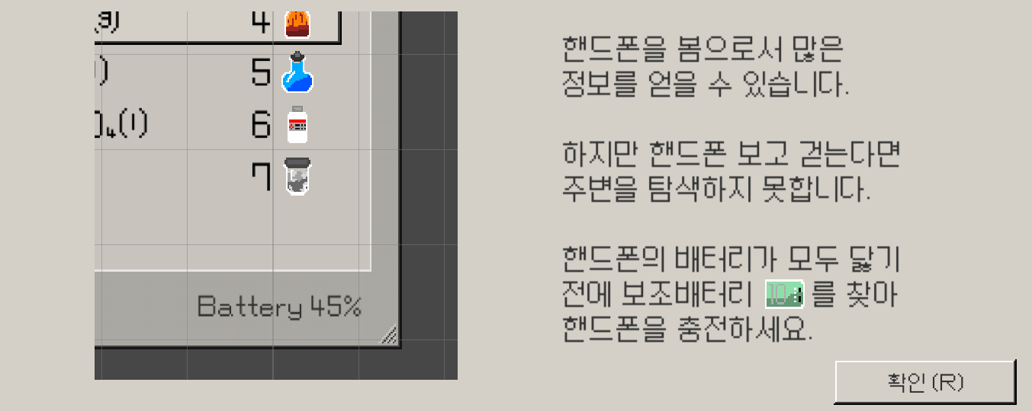
스마트폰 좋죠.
하지만 너무 스마트폰만 본다면 다쳐요!
보조배터리 확인!

Slide 8


기억의 조각을 찾으며
밝혀지는 어두운 진실들….

Slide 9
짐나르다 베임….
그는 대체 왜 이런 짓을
벌였을까요….

Slide 10
Eden Fall
Now Begins…

